Slide 1
Consejo Seccional de la Judicatura
Distrito Judicial del Huila
Rendición de cuentas
2019

Slide 2
Orden del día
Rendimiento 2019
Contexto
Audiencias fallidas
Resultados
Informe de gestión
Desafíos 2020

Slide 3
Oferta Judicial
5%
6%
- 3%

Slide 4
Oferta Judicial
 | Nacional | Huila | Participación
Jueces | 5.371 | 146 | 2,7%
Demanda | 2.862.121 | 78.265 | 2,7%
Respuesta | 2.377.717 | 69.481 | 2,9%
Congestión | 484.404 | 8.784 | 12,6%
% | 17% | 11% | 1,8
Inventario | 1.855.040 | 46.876 | 2,5%

Slide 5
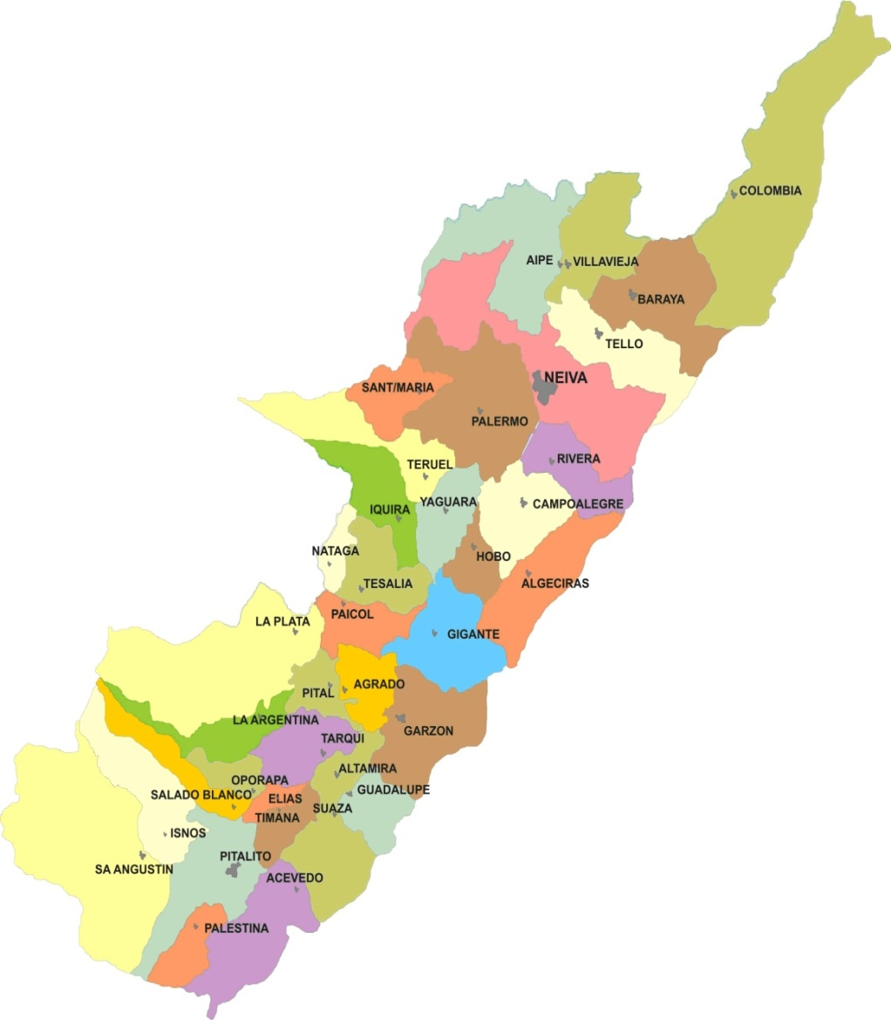
Oferta Judicial
El departamento del Huila tiene 37 municipios y una población estimada de 1.102.992 habs., para una oferta de 13,2 jueces/100.000 habs.

Slide 6
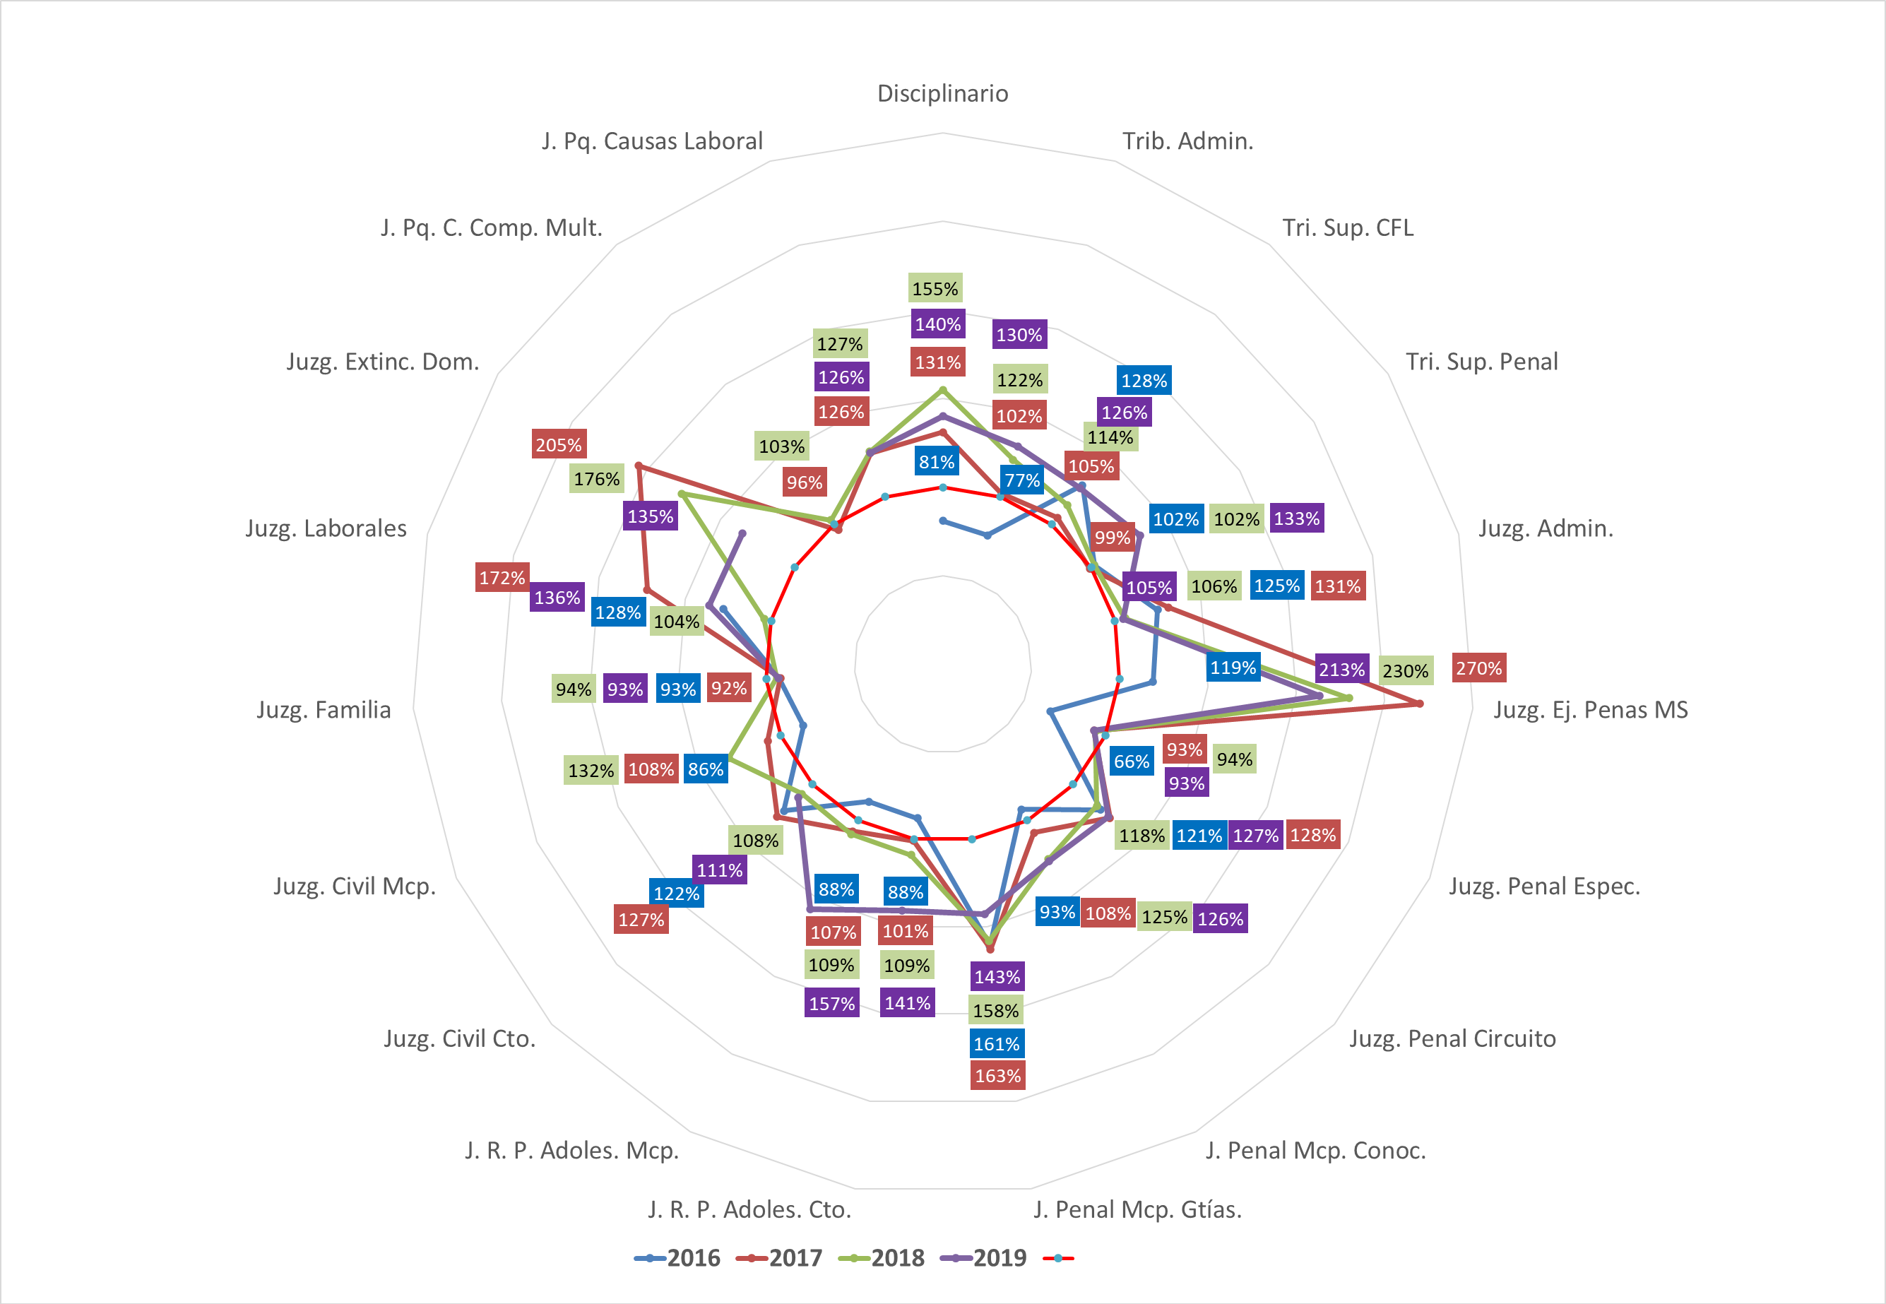

Slide 7
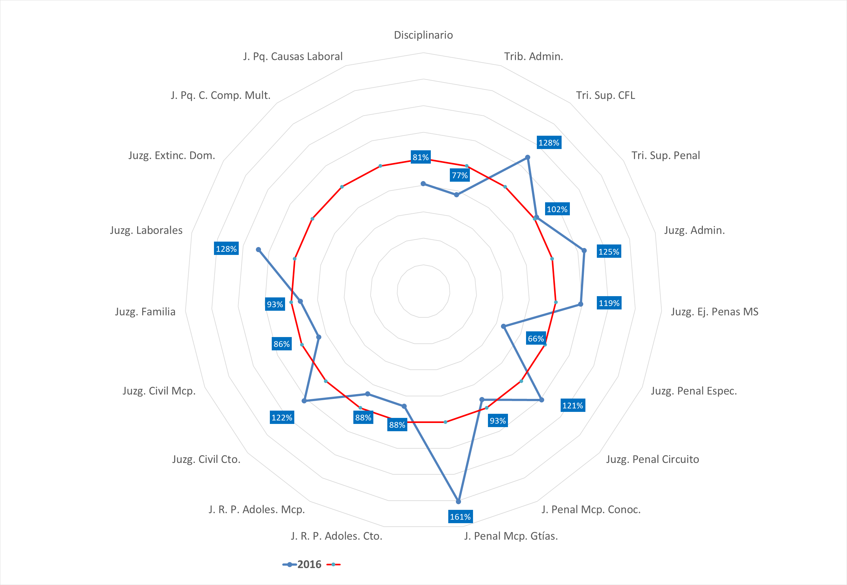

Slide 8
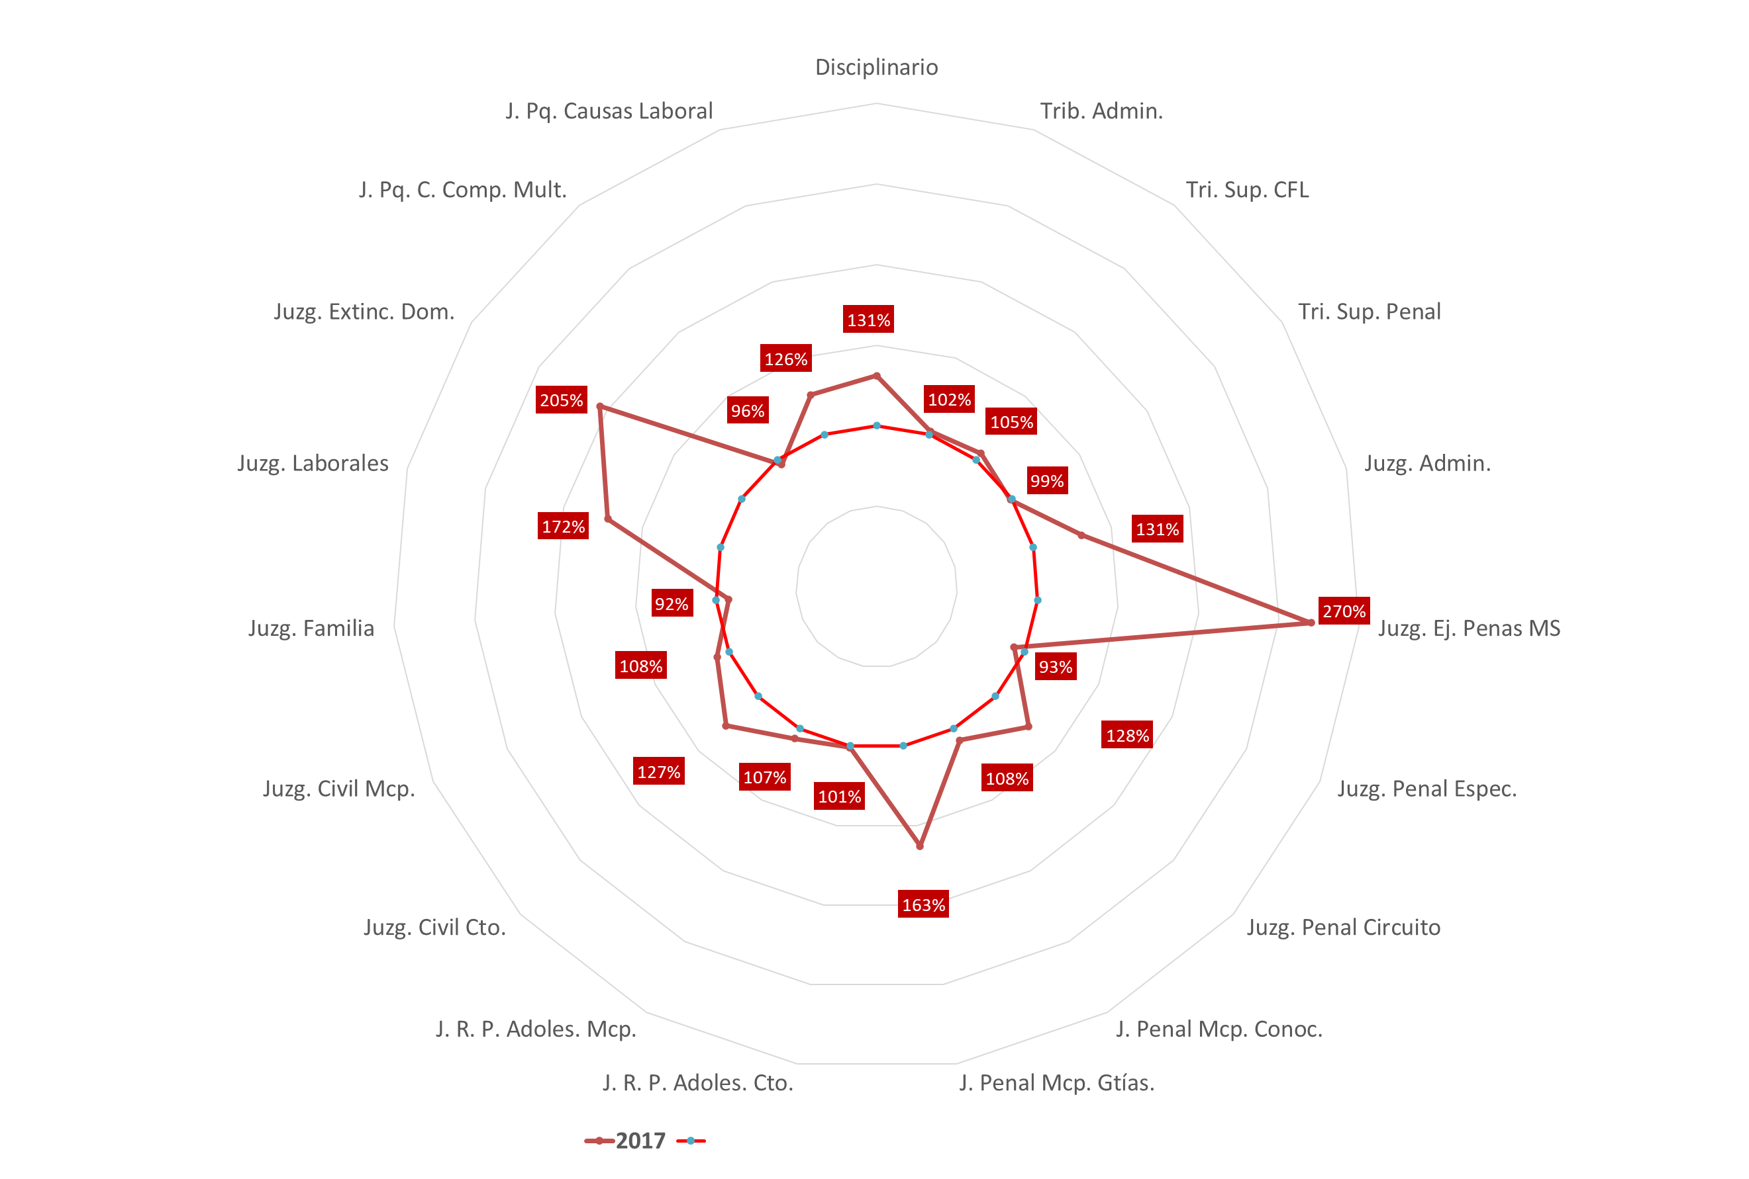

Slide 9
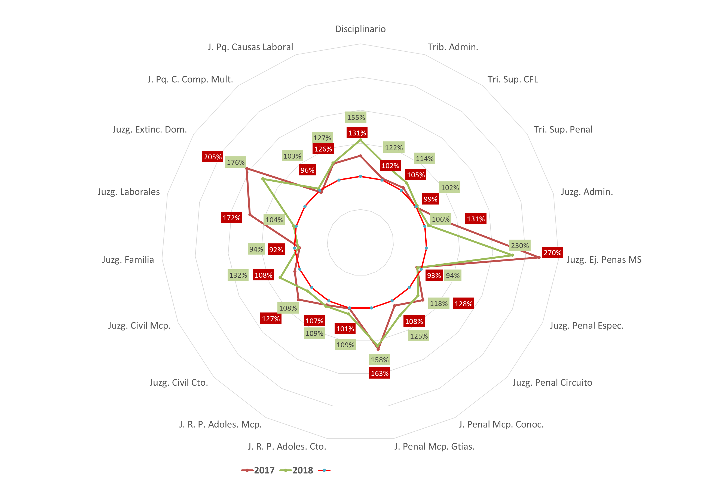

Slide 10
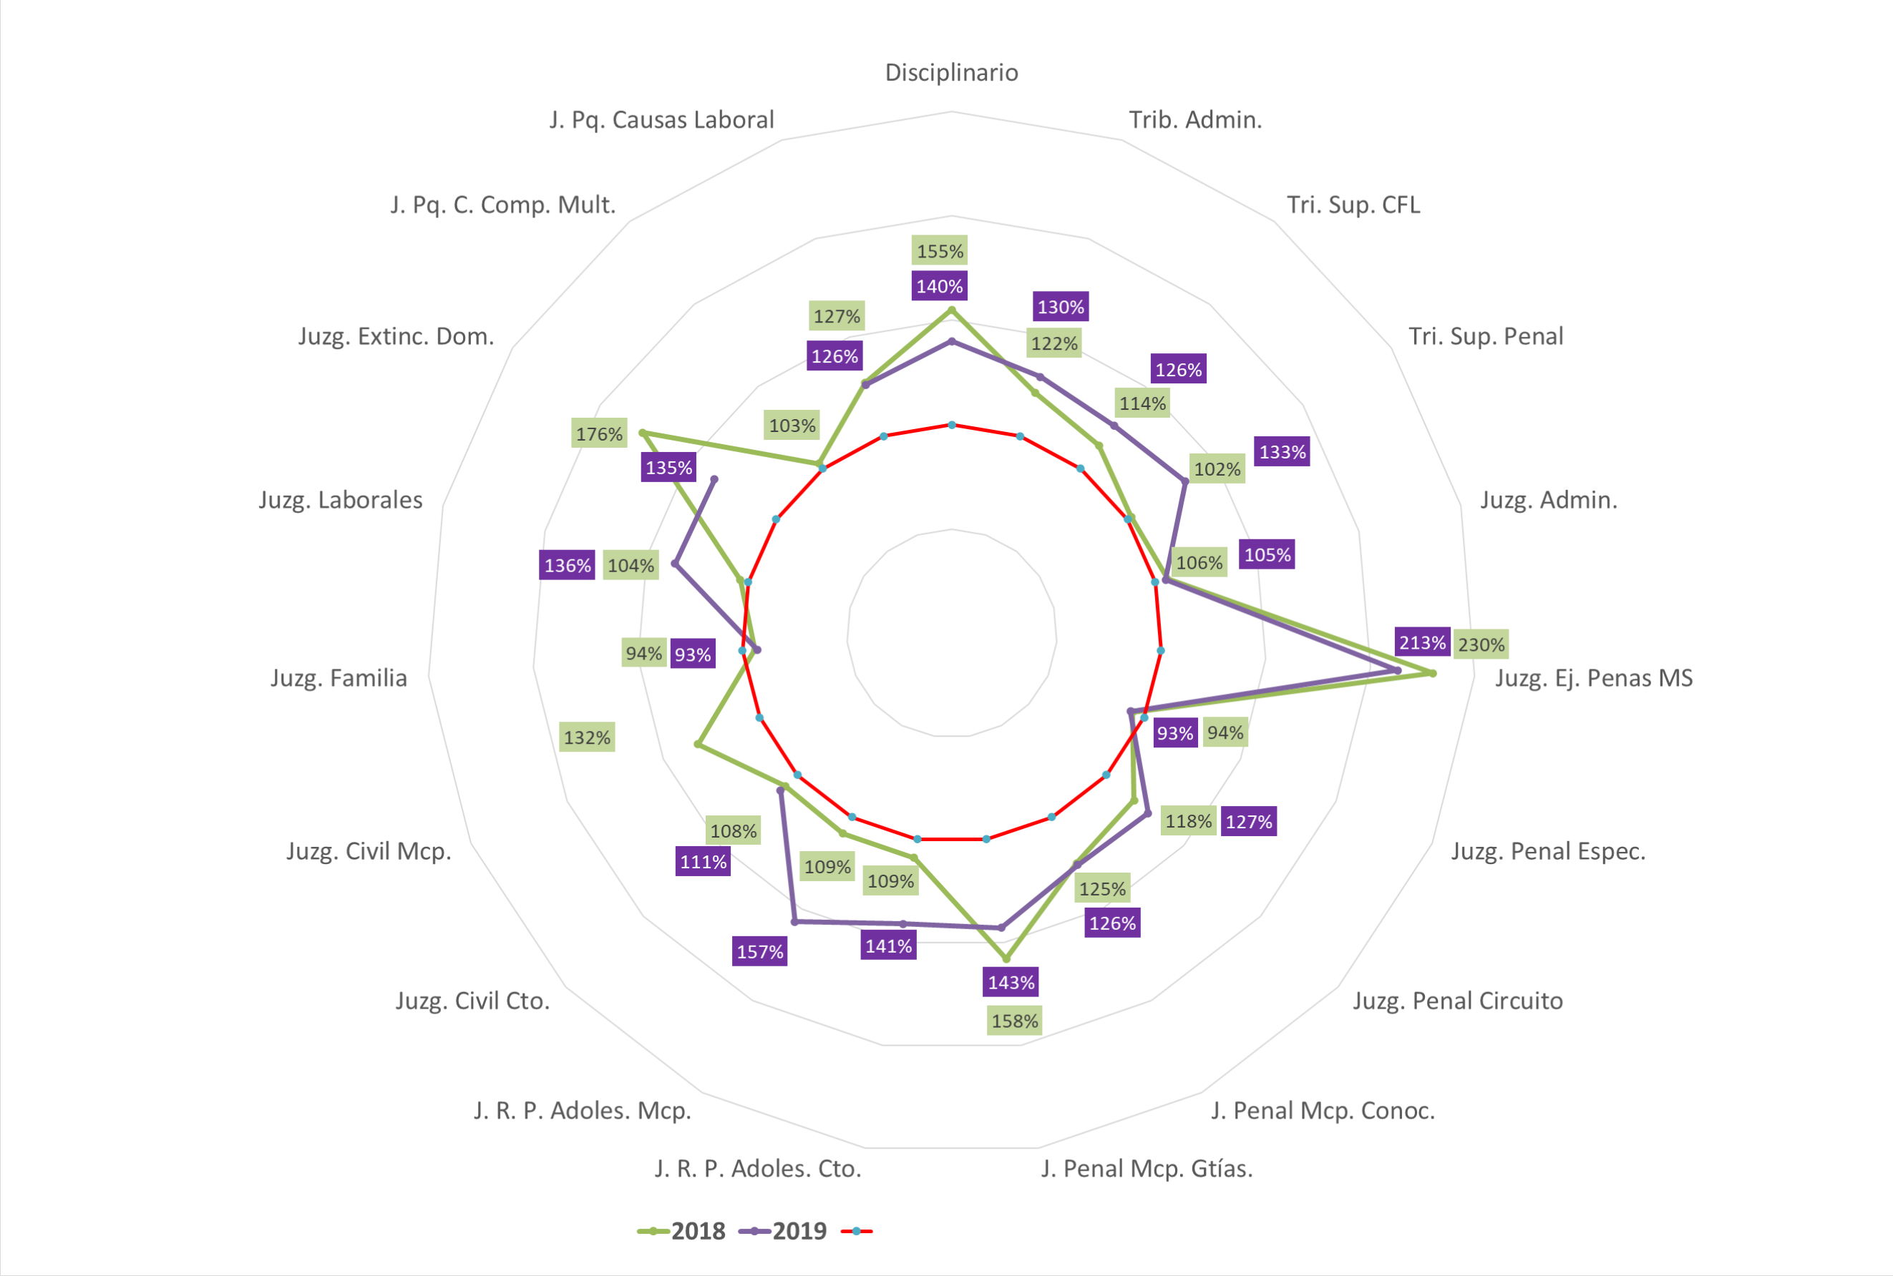

Slide 11
Oferta Judicial
3°
3°
3°
La Plata

Slide 12
Penal Municipal – Pitalito Conocimiento

Slide 13
Penal del Circuito
43%

Slide 14
Penal del Circuito

Slide 15
Penal Municipal

Slide 16
Penal Municipal
12%

Slide 17
Civil del Circuito
51%

Slide 18
Civil del Circuito

Slide 19
Civil Municipal

Slide 20
Civil Municipal
20%
23%
12%
44%

Slide 22
Orden del día
Rendimiento 2019
Contexto
Audiencias fallidas
Resultados
Informe de gestión
Desafíos 2020

Slide 23
Jurisdicción Penal
AUDIENCIAS PROGRAMADAS | 8586
AUDIENCIAS CANCELADAS | 2238
Porcentaje de cancelación | 26%

Slide 24
Jurisdicción Penal
AUDIENCIAS PROGRAMADAS | 8813
AUDIENCIAS CANCELADAS | 2945
Porcentaje de cancelación | 33%

Slide 25
Jurisdicción Penal
AUDIENCIAS PROGRAMADAS | 6592
AUDIENCIAS CANCELADAS | 1537
Porcentaje de cancelación | 23%

Slide 26
Jurisdicción Penal
AUDIENCIAS PROGRAMADAS | 1037
AUDIENCIAS CANCELADAS | 172
Porcentaje de cancelación | 17%

Slide 27
Jurisdicción Penal
AUDIENCIAS PROGRAMADAS | 466
AUDIENCIAS CANCELADAS | 105
Porcentaje de cancelación | 22%

Slide 28
Jurisdicción Penal
AUDIENCIAS PROGRAMADAS | 1483
AUDIENCIAS CANCELADAS | 679
Porcentaje de cancelación | 46%

Slide 29
Jurisdicción Penal
Al igual que en 2018, las entidades responsables de la mayor cantidad de aplazamientos fueron la Defensoría del Pueblo (25%) y la Fiscalía General de la Nación (25%).
En el caso de la Defensoría del Pueblo, fue necesario reprogramar 1181 audiencias en los juzgados penales municipales, que equivalente al 40% de las audiencias aplazadas en estos despachos, situación que se produce por la falta de defensores públicos. Esta situación también impactó la celebración de las audiencias de los jueces penales del circuito en un 26%, siendo la principal causa de aplazamiento en estos dos grupos.
Por su parte, los aplazamientos de la Fiscalía se deben, principalmente, a causas propias de la investigación penal, como la dificultad de obtener pruebas y testigos, la posibilidad de llegar a preacuerdos con los acusados y a la falta de personal.
En tercer lugar, un 15% de las audiencias se aplaza por causa de los defensores de confianza y los acusados. Los jueces son responsables del 10% de las audiencias aplazadas .
En el grupo de "Otras causas" se incluyen las audiencias canceladas por cese de actividades de los servidores judiciales.

Slide 30
Orden del día
Rendimiento 2019
Contexto
Audiencias fallidas
Resultados
Informe de gestión
Desafíos 2020

Slide 31
Penal del Circuito
Neiva

Slide 32
Penal del Circuito
Garzón

Slide 33
Penal del Circuito
Pitalito

Slide 34
Penal del Circuito
Neiva

Slide 35
Jurisdicción Penal Municipal

Slide 36
Penal Municipal - Conocimiento

Slide 37
Penal Municipal - Conocimiento

Slide 38
Penal Municipal - Garantías
El ingreso total tuvo un incremento real de 6,5%, pero no se refleja porque hay un juzgado adicional: 2018: 7796 2019: 8305

Slide 39
Penal Municipal - Garantías

Slide 40
Penal Municipal – La Plata Garantías

Slide 41
Penal Municipal – Garzón Garantías

Slide 42
Penal Municipal – Pitalito Garantías

Slide 43
Penal Municipal – La Plata Conocimiento

Slide 44
Penal Municipal – Garzón Conocimiento

Slide 45
Penal Municipal – Pitalito Conocimiento

Slide 46
Penal Municipal – Pitalito Conocimiento

Slide 47
Penal Especializados

Slide 48
Penal Especializados

Slide 49
Extinción de dominio

Slide 50
Extinción de dominio

Slide 51
Ejecución de Penas

Slide 52
Ejecución de Penas

Slide 53
Penal Adolescentes – Circuito

Slide 54
Penal Adolescentes – Circuito

Slide 55
Penal Adolescentes – Municipal

Slide 56
Penal Adolescentes – Municipal

Slide 57
Civil – Municipal Neiva

Slide 58
Civil – Municipal La Plata

Slide 59
Civil – Municipal Garzón

Slide 60
Civil – Municipal Pitalito

Slide 61
Civil del Circuito
Neiva

Slide 62
Civil del Circuito
Neiva

Slide 63
Civil del Circuito
Garzón

Slide 64
Civil del Circuito
Pitalito

Slide 65
Promiscuos de Circuito

Slide 66
Promiscuos de Circuito

Slide 67
Promiscuos de Familia Garzón

Slide 68
Promiscuos de Familia Pitalito

Slide 69
Promiscuos de Familia La Plata

Slide 70
Promiscuos de Familia

Slide 71
Laboral del Circuito
Neiva

Slide 72
Laboral del Circuito

Slide 73
Laboral del Circuito
Garzón

Slide 74
Laboral del Circuito
Pitalito

Slide 75
Pequeñas Causas – Civil
001 y 002

Slide 76
Pequeñas Causas – Civil
006, 007, 008, 009, 010

Slide 77
Pequeñas Causas - Laboral

Slide 78
Pequeñas Causas - Laboral

Slide 79
Administrativos

Slide 80
Administrativos

Slide 81
Tribunal Superior - Penal

Slide 82
Tribunal Superior - Penal

Slide 83
Tribunal Superior - Civil

Slide 84
Tribunal Superior - Civil

Slide 85
Tribunal Administrativo

Slide 86
Tribunal Administrativo

Slide 87
Sala Disciplinaria

Slide 88
Sala Disciplinaria

Slide 89
Orden del día
Rendimiento 2019
Contexto
Audiencias fallidas
Resultados
Informe de gestión
Desafíos 2020

Slide 90
Marco normativo
Constitución Política
Artículos 254 y 256
Ley Estatutaria de la Administración de Justicia
(Ley 270 de 1996; Ley 771 de 2002; Ley 1285 de 2009)
Artículo 101 LEAJ

Slide 91
Marco normativo
Funciones:
Administrar la Carrera Judicial
Adelantar concurso de méritos para empleados y empleadas de Tribunales, Juzgados, Dirección Ejecutiva y Centros de Servicios.
Enviar listas de elegibles de los empleados y empleadas de los Tribunales Superior, Contencioso Administrativo, Juzgados, Dirección Ejecutiva y Centros de Servicios.
Registro Nacional de Escalafón: inscripciones, actualizaciones, exclusiones y traslados.
Calificación integral de servicios de los jueces y las juezas

Slide 92
Marco normativo
Funciones:
Presentar propuestas de reordenamiento judicial.
Ejercer Vigilancia Judicial Administrativa.
Proponer planes y programas de capacitación.
Proponer proyectos de inversión.
Asistir a comités, comisiones y mesas de trabajo con el fin de coordinar acciones interinstitucionales que propendan por mejorar la convivencia pacífica y el acceso a la administración de Justicia.

Slide 93
Comités
A. Presidencia
Comisión Seccional Interinstitucional.
Comisión de Moralización.
Grupo Seccional de Apoyo.
Comité General del Sistema Penal Acusatorio – SAP.
Comité del Centro de Servicios Judiciales del Sistema Acusatorio – SAP.
Comité del Centro de Servicios Judiciales del Sistema de Responsabilidad Penal de Adolescentes – SRPA.
Comité Coordinador Seccional de Aplicación y Seguimiento.
Comité del Sistema Integrado de Gestión de la Calidad y Medio Ambiente – SIGCMA.

Slide 94
Comités
B. Vicepresidencia
Mesa Departamental de Coordinación Interjurisdiccional.
Comité Interinstitucional Consultivo para la Prevención y Atención de la Violencia Sexual y el Maltrato Infantil en Niños, Niñas y Adolescentes y el Comité Interinstitucional Consultivo contra la Violencia de Género.
Comité Departamental del Sistema Nacional de Coordinación de Responsabilidad Penal para Adolescentes.
Comisión de Género.
Comité Seccional de Archivo.
Comité de Control Interno.
Comité Paritario de Salud y Seguridad en el Trabajo – COPASST.
Comité Operativo de Emergencias- COE.

Slide 95
Carrera Judicial
CONVOCATORIAS
Convocatoria No.2 - Acuerdo No.118 del 9 de septiembre de 2009 para la conformación del Registro Seccional de Elegibles para la provisión de los cargos de empleados de carrera del Consejo Seccional de la Judicatura del Huila, Dirección Seccional de Administración Judicial de Neiva y Oficinas de Coordinación Administrativa y de Apoyo de Florencia, Caquetá.
De los 20 Registros de Elegibles que se conformaron en esta Convocatoria, 9 de ellos perdieron vigencia durante el año 2019, sin que se hubieran agotado.
Se elaboraron 4 listas de elegibles las cuales fueron enviadas al respectivo nominador para el nombramiento.

Slide 96
Carrera Judicial
CONVOCATORIAS
Convocatoria No.3 - Acuerdo CSJHA13-105 de 2013 Para la conformación del Registro Seccional de Elegibles para la provisión de los cargos de empleados de carrera de Tribunales, Juzgados y Centros de Servicios del Distrito Judicial de Neiva y Distrito Judicial Administrativo del Huila.
De los 23 Registros de Elegibles que se conformaron en esta Convocatoria, 7 se agotaron en su totalidad con el nombramiento de los aspirantes y 4 registros perdieron vigencia.
Se elaboraron 17 listas de elegibles, las cuales fueron enviadas al respectivo nominador para el nombramiento.

Slide 97
Carrera Judicial
CONVOCATORIAS
Convocatoria No.4 - Acuerdo CSJHUA17-491-CSJHUA17-494 de 2017 Para la conformación del Registro Seccional de Elegibles para la provisión de los cargos de empleados de carrera de Tribunales, Juzgados y Centros de Servicios del Distrito Judicial de Neiva y Distrito Judicial Administrativo del Huila.
El 3 de febrero se llevó a cabo la prueba de conocimientos, competencias, aptitudes y habilidades, presentada por cerca de 5.000 aspirantes.
Se expidieron 6 resoluciones, por medio de las cuales se resolvieron las solicitudes de prueba supletoria; 13 resoluciones resolviendo recursos de reposición contra los resultados.
Se expidieron 2 resoluciones de exclusión de participantes.

Slide 98
Transformación de la arquitectura organizacional
Acuerdo PCSJA19-11212: transformación de 5 Juzgados Civiles Municipales de Neiva en Juzgados de Pequeñas Causas y Competencia Múltiple de Neiva.
Acuerdo PCSJA19-11232: transformación del Juzgado 03 de SRPA en el Juzgado 010 de Control de Garantías.
Acuerdo PCSJA19-11192: 2 Asistentes Administrativos Grado 6 para el Centro de Servicios de los Juzgados de Ejecución de Penas y Medidas de Seguridad.
Acuerdo PCSJA19-11192 y Acuerdo PCSJA19-11331: 1 sustanciador y 1 escribiente para el Juzgado Promiscuo Municipal de San Agustín.
Acuerdo PCSJA19-11442: 2 cargos de Asistente Administrativo Grado 8 para el Consejo Seccional de la Judicatura.
Acuerdo PCSJA19-11443: 2 cargos de escribiente municipal para los Juzgados 001 y 002 de Pequeñas Causas y Competencia Múltiple de Neiva.

Slide 99
Comités
COMITÉ SISTEMA INTEGRADO DE GESTION
CONTROL DE CALIDAD Y MEDIO AMBIENTE - SIGCMA
Se actualizaron los mapas de riesgos de cada procesos del Consejo Seccional de la Judicatura del Huila y la Dirección Ejecutiva Seccional de Administración Judicial Neiva.
Se revisaron los indicadores de cada procesos y el cumplimiento de las metas propuestas.
Se realizó la Auditoría Interna de Calidad realizada por la Coordinación Nacional del SIGCMA, para definir las acciones de gestión y plan de mejoramiento a seguir.
Se revalidó la certificación del ICONTEC ISO 9001:2015

Slide 100
Certificación del ICONTEC
ISO 9001:2015 y NTCGP 1000:2009
Administración de la Carrera Judicial
Gestión de la Formación
Gestión del Conocimiento
Gestión de la Infraestructura Física y Tecnológica
Reordenamiento y Modernización de la Gestión Judicial
Registro y Control de Abogados y Auxiliares de la Justicia

Slide 101
Vigilancia Judicial

Slide 102
Orden del día
Rendimiento 2019
Contexto
Audiencias fallidas
Resultados
Informe de gestión
Desafíos 2020

Slide 103
Justicia virtual. Debe consolidarse una cultura digital, fomentando el uso de las TIC en los procesos judiciales.
Presencia territorial. Se programarán reuniones virtuales con los Circuitos de Pitalito, Garzón y La Plata, con el fin de desarrollar competencias gerenciales que permitan coordinarnos internamente y con otras instituciones para alcanzar un mayor nivel de efectividad.
Reconocimiento institucional. Se fortalecerá la estrategia de comunicaciones para proyectar una imagen favorable de la institución en la comunidad y fortalecer la integración de los servidores y servidoras del Distrito Judicial, principalmente en temas como la perspectiva de género en las decisiones judiciales.

Slide 104
Centros de conocimiento. Se invitará a la comunidad judicial a desarrollar y participar en un programa de actividades académicas, con el fin de mejorar la calidad de las decisiones judiciales y la eficacia y eficiencia de la labor realizada.
Calidad en la Justicia. Se quiere conformar un nodo de excelencia, iniciando en la jurisdicción civil, incluyendo a los jueces promiscuos municipales, con el fin de compartir experiencias y las mejoras prácticas en la dirección de los procesos, comprometiéndonos a resolver los procesos judiciales en términos muy breves.

Slide 105
jdussanh@cendoj.ramajudicial.gov.co

